Slide 1
Słownictwo dla 3-4 latków OPPOSITES - przeciwieństwa

Slide 2
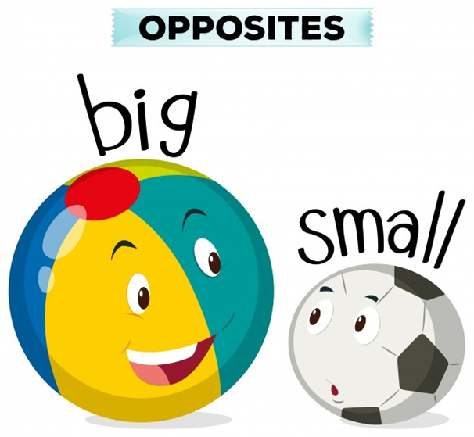
BIG – duży SMALL - mały

Slide 3
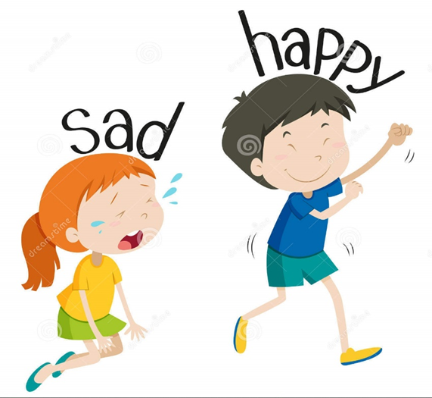
SAD – smutny HAPPY-szczęśliwy

Slide 4
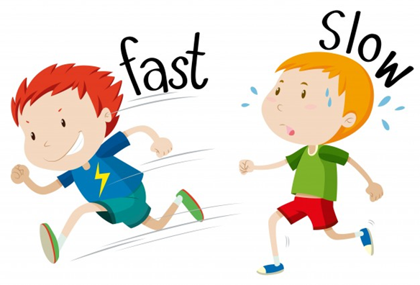
FAST-szybki SLOW-wolny

Slide 5
Źródła grafik: https://pl.freepik.com/premium-wektory/angielski-przeciwienstwa-slowo-smutny-i-szczesliwy_2187650.htm

